Slide 1


Slide 2
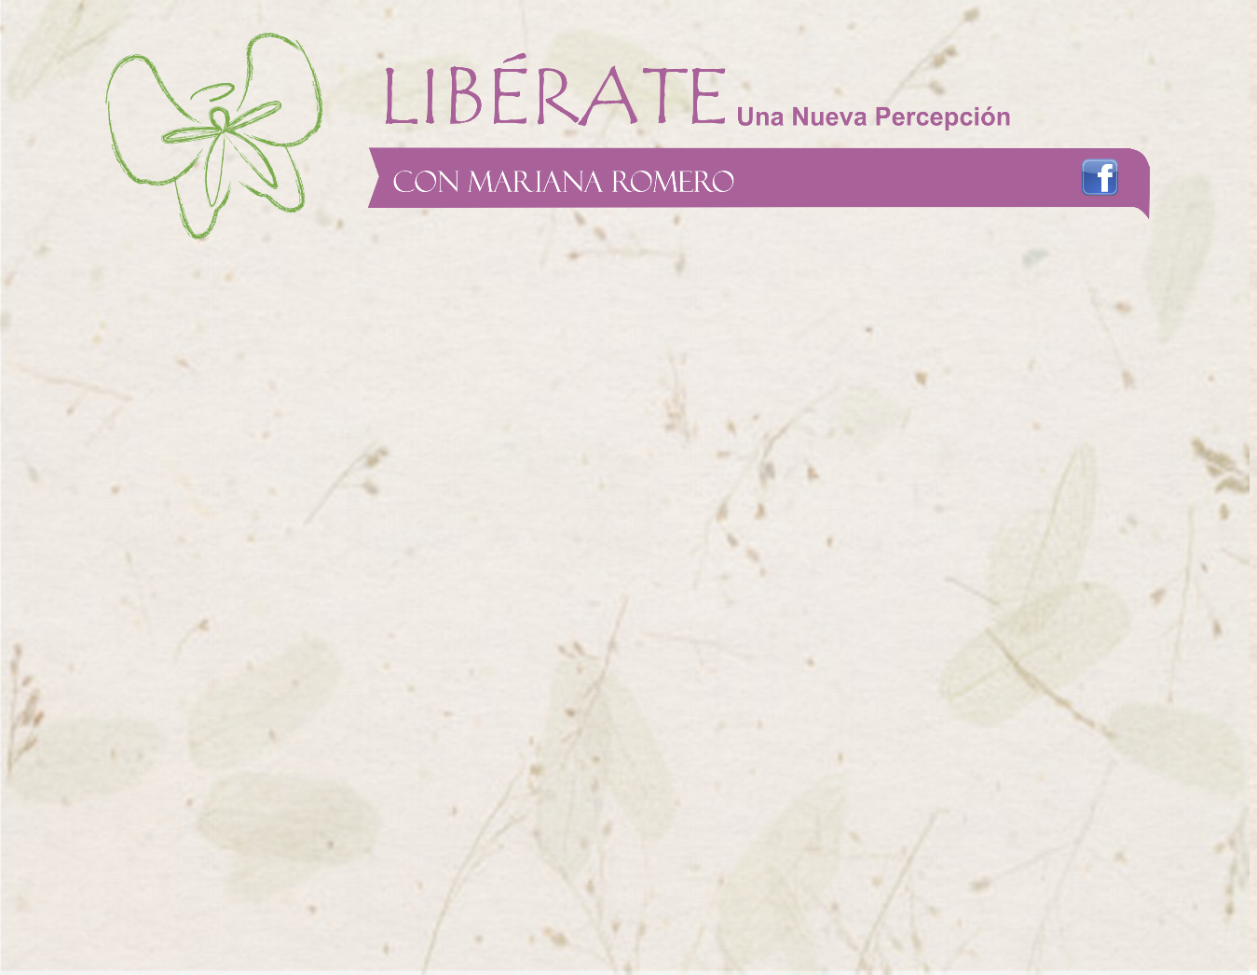
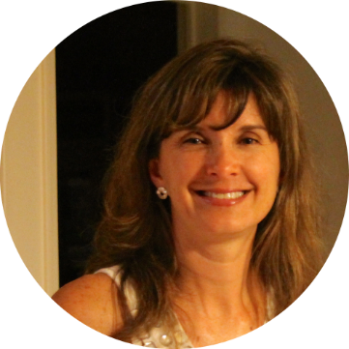
Mariana Romero
15 años de Medicina Tradicional – Investigación
15 años de Medicina Complementaria
Migrando de un hemisferio cerebral a otro
Ciencia que se ve – Medicina Cuántica
Investigando, empíricamente, enseñando en la experiencia, creciendo con pacientes.
Servicio
Estudio
Meditación ???

Slide 3
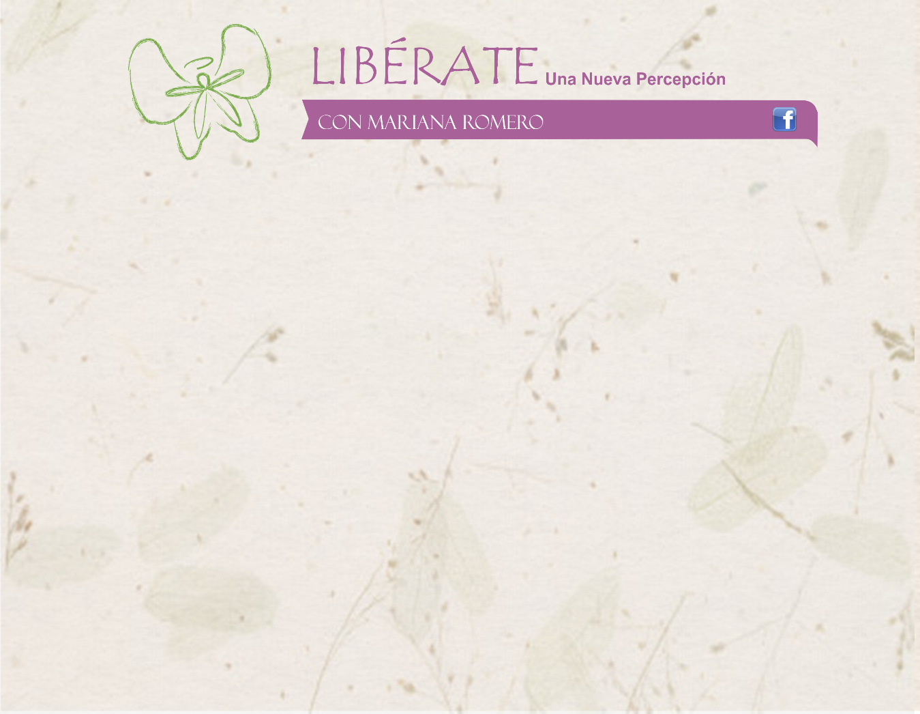
Estrés
Obstáculos en la consecución de los deseos
Reacción hacia una amenaza
Todo el mundo lo vive.

Slide 4
Meditación
Capta
Más allá del cambio
Quien experimenta,
la Experiencia
No local
Cuerpo libre de estrés
Local
Manifiesta
Cambia
“La Total y eterna potencialidad se convierte en realidad”

Slide 5

Nivel del Alma
Sin Juicios
Se Profundiza y se refina con el tiempo
Preguntas del Alma
¿Quién Soy?
¿Qué es lo que quiero?
¿Cuál es mi propósito?
¿Por qué estoy agradecido?

Slide 6

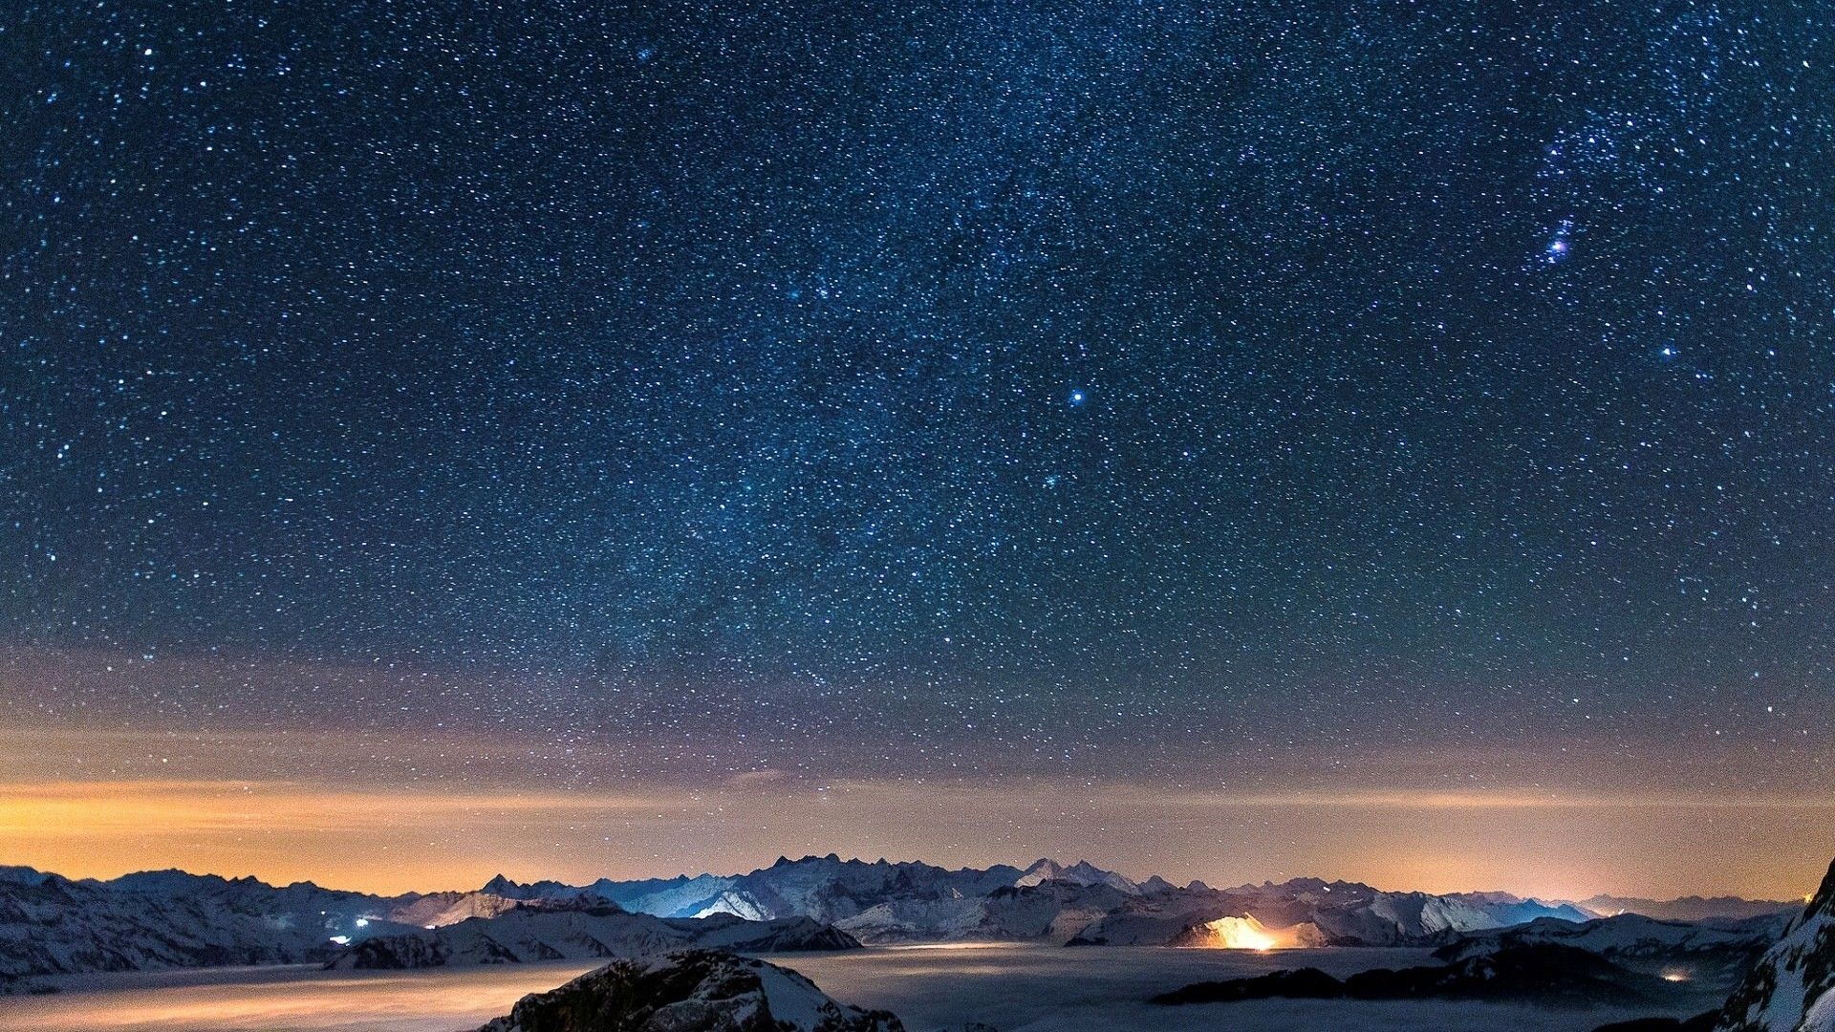
“ Nada es lo que es, sin su espacio vacío”.
- Wayne Dyer -

Slide 7
¿Quién Soy?
No soy lo que hago
No soy lo que pienso
No soy lo que dicen los demás
Soltando identidades
Experiencia No Local
Pura Consciencia

Slide 8


“Lo esencial es invisible a los ojos, solo se ve con el corazón.”
- El Principito -

Slide 9


Slide 10
2. ¿Qué es lo que quiero?
Experiencias
Sensaciones
Sentimientos
Vivencias

Slide 11
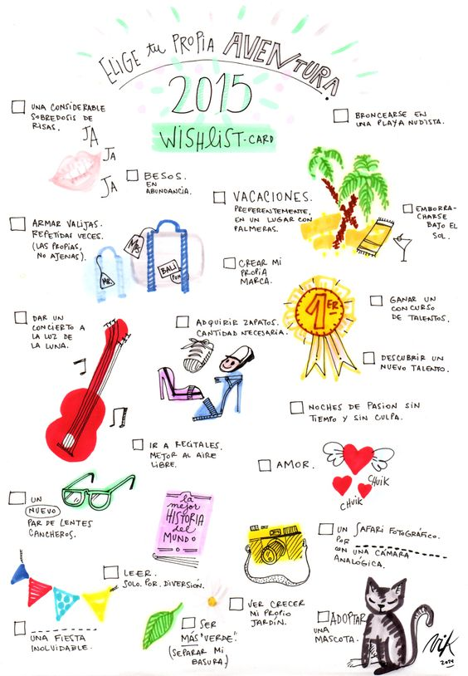
Lista de
Sueños Bienestares

Slide 12
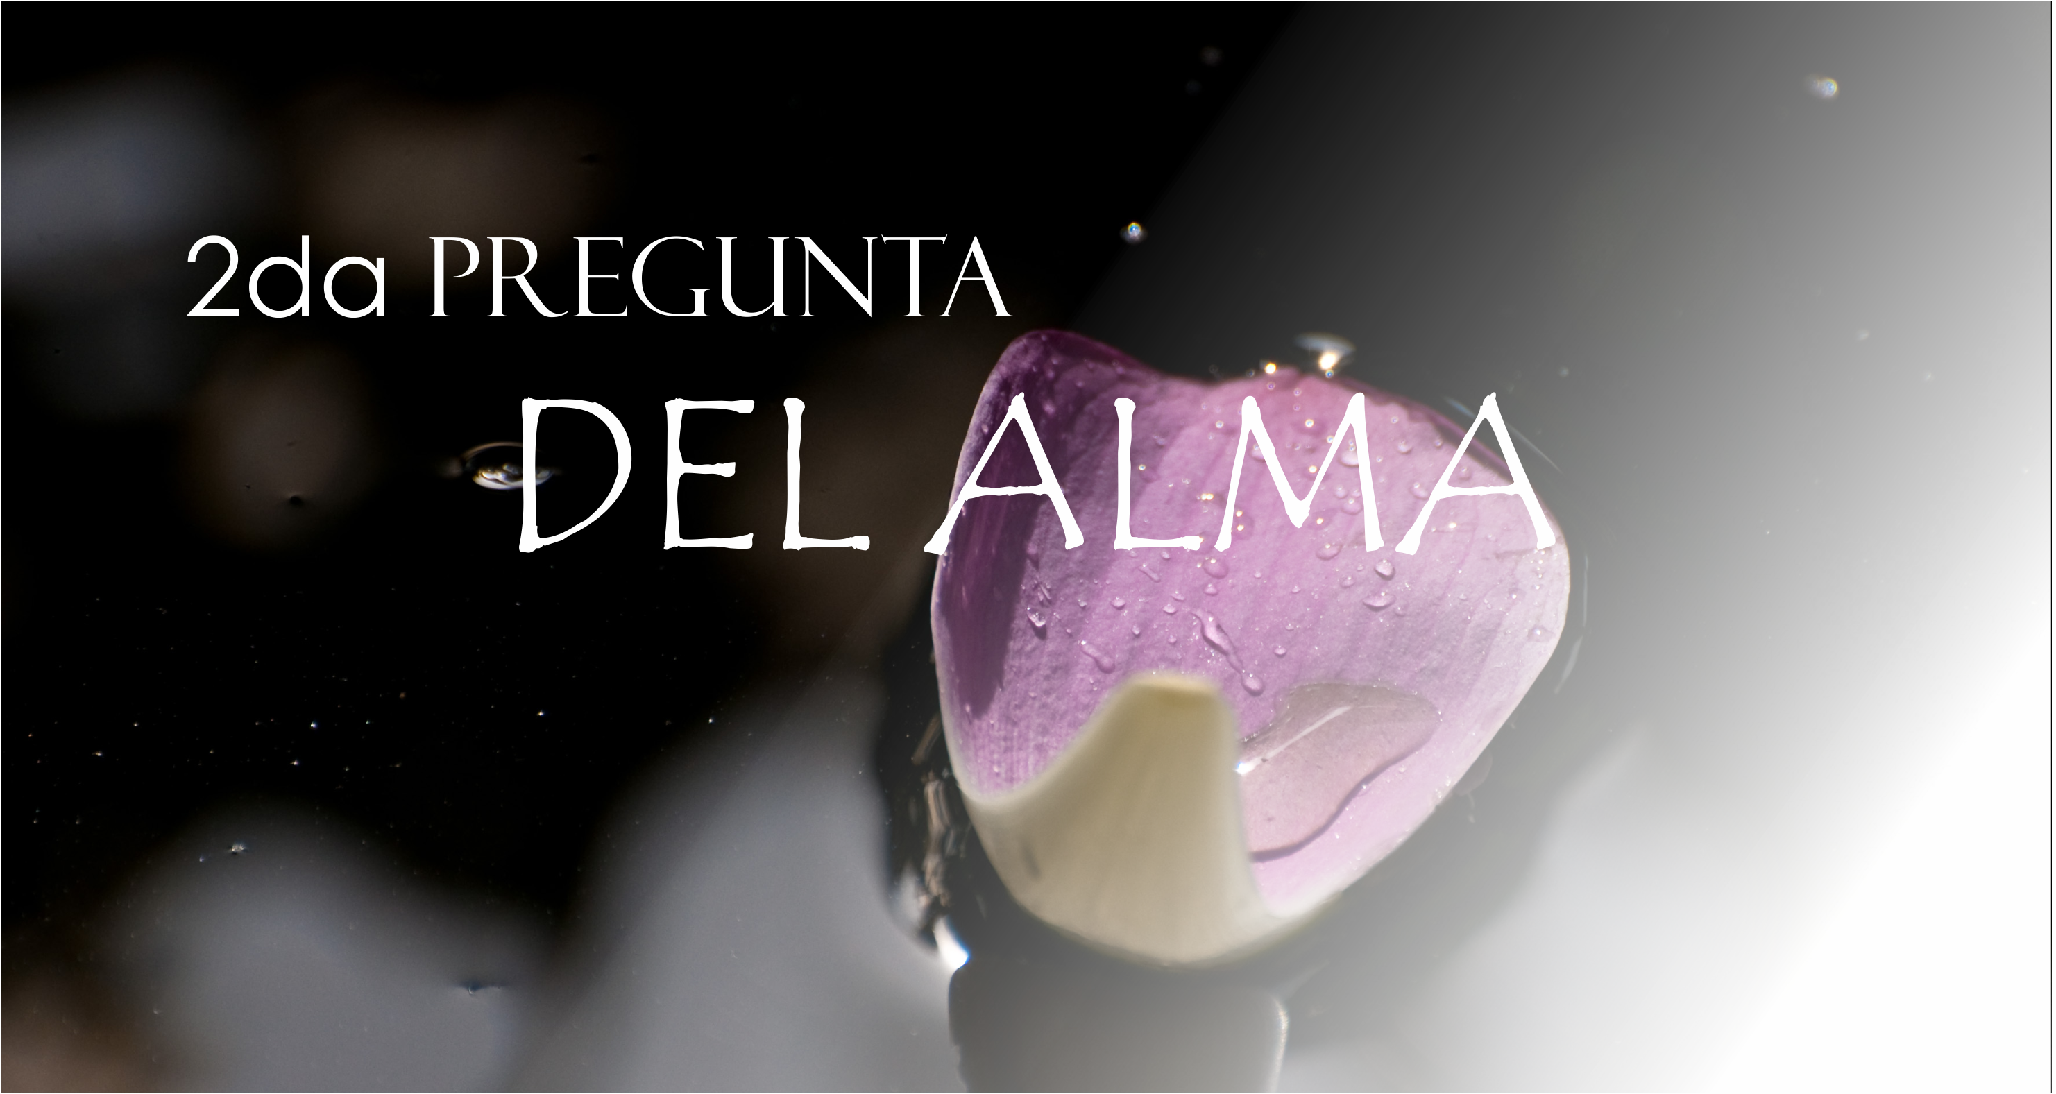

Slide 13
3. ¿Cuál es mi Propósito?
Dharma
Propósito de Vida
Misión
Experiencias

Slide 14


Slide 15


Slide 16
4. ¿Porqué estoy agradecido?
Presente
Conexión con lo que hay y no con lo que falta
Valorar

Slide 17
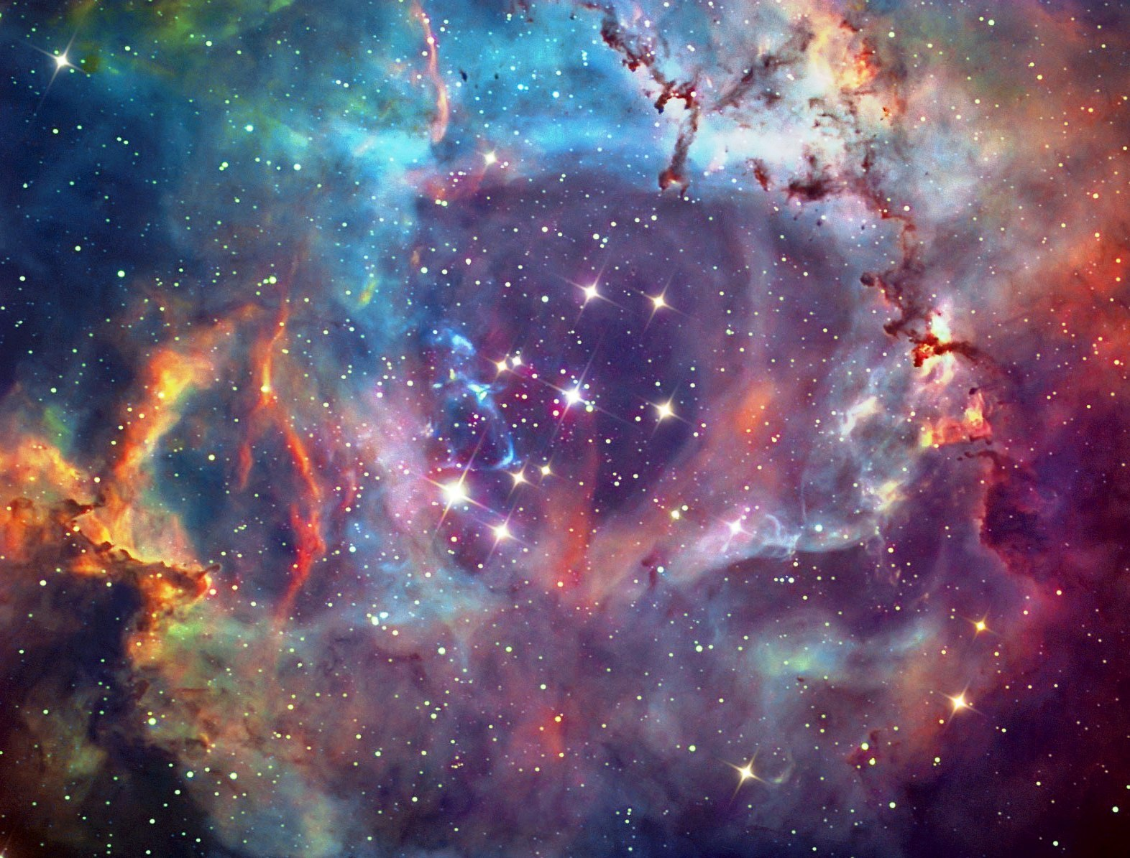

Slide 18


Slide 19
Meditamos para:
Observar los cambios en nuestra vida
Liberar nuestras decisiones
Observar nuestra intenciones
Realización de nuestro deseos

Slide 20
“Colabore con lo inevitable…deje a su alma actuar, de una vez por todas”

Slide 21
“Somos seres espirituales, teniendo una experiencia física.”
“Dios no es difícil de encontrar, es imposible de evitar.” D. Chopra

Slide 22

Gracias:
Información de Contacto
Para mayor información contactarnos a:
Mariana Romero
Tel: 2135067 - 6201407
liberatenp@gmail.com
Saicuru: Cr 7 Bis A No. 123 -76, Btá
Todos los derechos reservados. No está permitida la reproducción total ni parcial de esta presentación, ni la recopilación en un sistema informático, ni la transmisión de medios electrónicos, mecánicos, por fotocopias, por registro o por otros métodos, salvo de breves extractos a efectos de reseña, sin la autorización previa y por del propietario del copyright.

